Slide 1
Роль руководителя в системе МР в спортивной организации
Плеханова Е.В., заместитель директора ГАУ ЯНАО ЦСП

Slide 2
Жизненный цикл системы
1 Анализ и определение требований к системе
2 Проектирование
3 Построение
4 Внедрение
5 Поддержание и развитие
6 Системы работы нет, выполняются отдельные поручения

Slide 3
Методист в системе методической работы в ФСО:
один или участник команды?

Slide 4
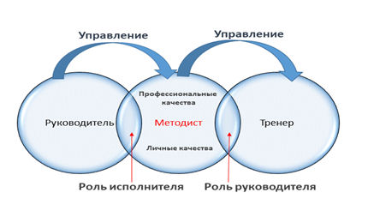
Роль СПЕЦИАЛИСТОВ МЕТОДИЧЕСКОЙ НАПРАВЛЕННОСТИ в системе управления методической работой в спортивной школе

Slide 5
Моделирование системы работы

Slide 6
Условия эффективности методической работы
плановость
целенаправленность
систематичность
дифференцированность
координированность
контроль
непрерывность повышения профмастерства

Slide 7
Функции руководителя по МР
Что входит в функционал заместителя директора по НМР, спортивной работе, старшего инструктора-методиста?

Slide 8
Нормативное регулирование деятельности
Функции заместителя директора регламентированы в профессиональном стандарте “Руководитель организации (подразделения организации), осуществляющей деятельность в области физической культуры и спорта” (приказ Минтруда от 29.10.2015 № 798н)
Функции старшего инструктора-методиста регламентированы в профессиональном стандарте «Специалист по инструкторской и методической работе в области физической культуры и спорта» (приказ Минтруда России от 21.04.2022 № 237н)

Slide 9
Домашнее задание
Проанализировать
соответствует ли должностная инструкция профессиональному стандарту и выполняемым трудовым функциям
Какому коду (ABCDEFG) и уровню квалификации(123456) профессионального стандарта соответствует ваша должностная инструкция

